Slide 1
Stéganographie et cryptographie sous Python
Auteur : Cyril Génisson

Slide 2
Définitions (Petit Larousse)
Stéganographie : (du grec : steganos, caché, et graphein, écrire) Ensemble de techniques permettant de transmettre une information en la dissimulant au sein d'une autre information (photo, vidéo, texte, etc.) sans rapport avec la première et le plus souvent anodine, essentiellement à l'aide de logiciels spécialisés.
Cryptographie : (du grec : kruptos, caché) Ensemble des techniques de chiffrement qui assurent l'inviolabilité de textes et, en informatique, de données.

Slide 3
Exemple stéganographique : lettre de George Sand à Alfred de Musset
Je suis très émue de vous dire que j'ai
bien compris l'autre soir que vous aviez
toujours une envie folle de me faire
danser. Je garde le souvenir de votre
baiser et je voudrais bien que ce soit
là une preuve que je puisse être aimée
par vous. Je suis prête à vous montrer mon
affection toute désintéressée et sans cal-
cul, et si vous voulez me voir aussi
vous dévoiler sans artifice mon âme
toute nue, venez me faire une visite.
Nous causerons en amis, franchement.
Je vous prouverai que je suis la femme
sincère, capable de vous offrir l'affection
la plus profonde comme la plus étroite
en amitié, en un mot la meilleure preuve
dont vous puissiez rêver, puisque votre
âme est libre. Pensez que la solitude où j'ha-
bite est bien longue, bien dure et souvent
difficile. Ainsi en y songeant j'ai l'âme
grosse. Accourrez donc vite et venez me la
faire oublier par l'amour où je veux me
mettre.

Slide 4
Exemple de texte crypté
Algorithme de Vigenère
Texte d'origine :
JAIME LINFO RMATI QUEET NOUSV OUSPR ESENT ONSUN SUPER PROJE T
Clef de cryptage : BONJOUR
Texte crypté :
KOVVS FZOTB AAUKJ EHNSN EPIFE COJQF RBSHK PBFDB MLQSE YFIAF H

Slide 5
Algorithme de Vigenère : principe
Alphabet de 26 lettre :
On utilise une clé de longueur variable dans l'alphabet
On ecrit la clé sous le texte à chiffrer et pour chaque caractère on utilise le chiffrement de Jules César :
A | B | C | D | E | F | G | H | I | J | K | L | M | N | O | P | Q | R | S | T | U | V | W | X | Y | Z
0 | 1 | 2 | 3 | 4 | 5 | 6 | 7 | 8 | 9 | 10 | 11 | 12 | 13 | 14 | 15 | 16 | 17 | 18 | 19 | 20 | 21 | 22 | 23 | 14 | 25
J | A | I | M | E | L | I | N | F | O | R | M | A | T | I | Q | U | E
B | O | N | J | O | U | R | B | O | N | J | O | U | R | B | O | N | J
K | O | V | V | S | F | Z | O | T | B | A | A | U | K | J | E | H | N

Slide 6
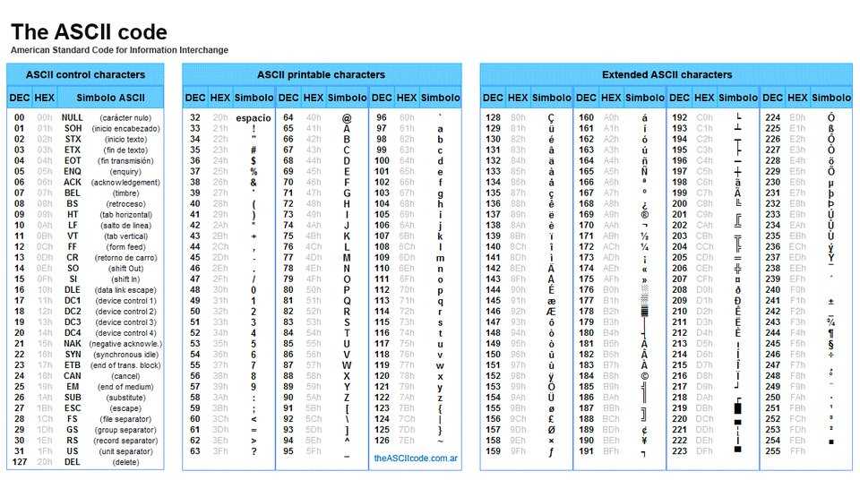
Modification du Vigenère : on augmente l'alphabet

Slide 7
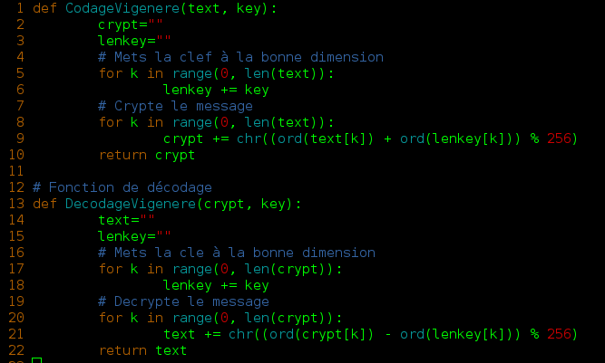
Code python Vigenère modifié :

Slide 8
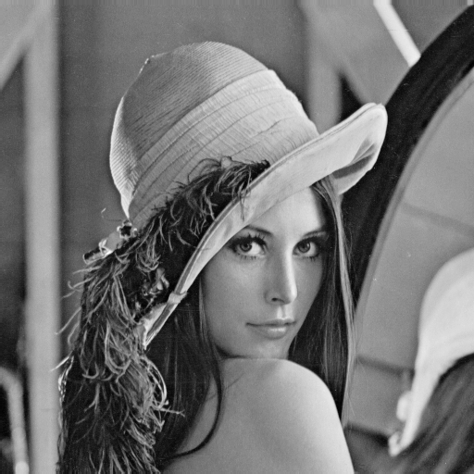

Procédure stéganographique
Image originale
Image modifié contenant un message secret ;-)

Slide 9
Format d'une image numérique
Codage d'un pixel sur un octet (8 bits)
On a ainsi 256 nuances de couleurs.
Les diodes Rouge, Verte et Bleu ont toutes le même niveau d'intensité lumineuse. On utilise ici le principe d'additivité des 3 couleurs fondamentales
0 | 0 | 0 | 0 | 0 | 0 | 0 | 0
= 0 Couleur Noir
1 | 1 | 1 | 1 | 1 | 1 | 1 | 1
= 255 Couleur Blanc

Slide 10
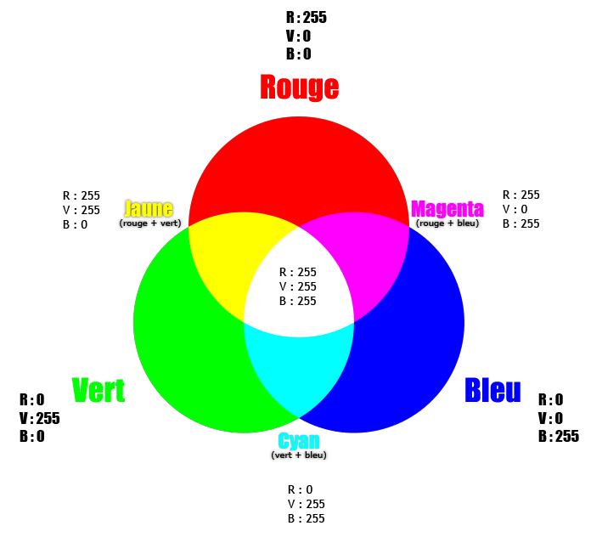
Codage RVB 24 bits
Chaque pixel est codé sur 24 bits (3 octets) :
8 bits pour chaque diodes rouge, vert, bleu

Slide 11
L.S.B. (Least Significant Beat)
Méthode consistant à modifier le bit de poids faible des pixels codant une image.
Avantage : la modification de la teinte du pixel est imperceptible à l’œil nu.
Inconvénients : très gourmand en espace car un caractère codé sur 8 bits devra donc utiliser 8 pixels.
Bits de poids fort
Bit LSB

Slide 12
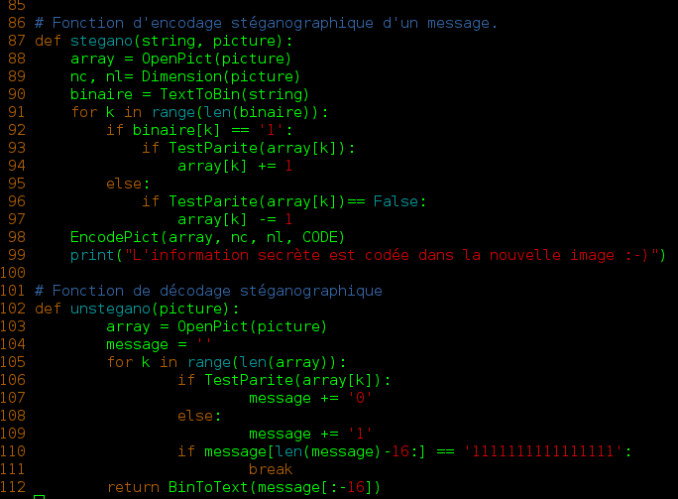
Codage des fonctions stéganographiques

Slide 13
Utilisation du programme

Slide 14
Merci pour votre attention.
Des questions ? ...

